Slide 1
Semana recreativa
Colegio quinto centenario cordillera
TERCERO A SEXTO BASICO

Slide 2
ACTIVIDADES DE LAS SEMANA
LUNES DE COCINA ENTRETENIDA
10
11
MARTES DE DANZA
MIERCOLES DE CINE
12
13
JUEVES DE YOGA
VIERNES DE ARTES Y EMOCIONES
14

Slide 3
Viernes 14
ARTES Y EMOCIONES

Slide 4
¿CUáL ES EL DESAFIO?
Ha sido una semana muy entretenida, hoy queremos que compartas con nosotros lo que has vivido y cómo te has sentido, con las actividades que te invitamos a realizar

Slide 5
¡Realizar un mini video con fotos de tu semana recreativa!
Como?
UTILIZANDO LA APP VIDEOSHOW LITE

Slide 6
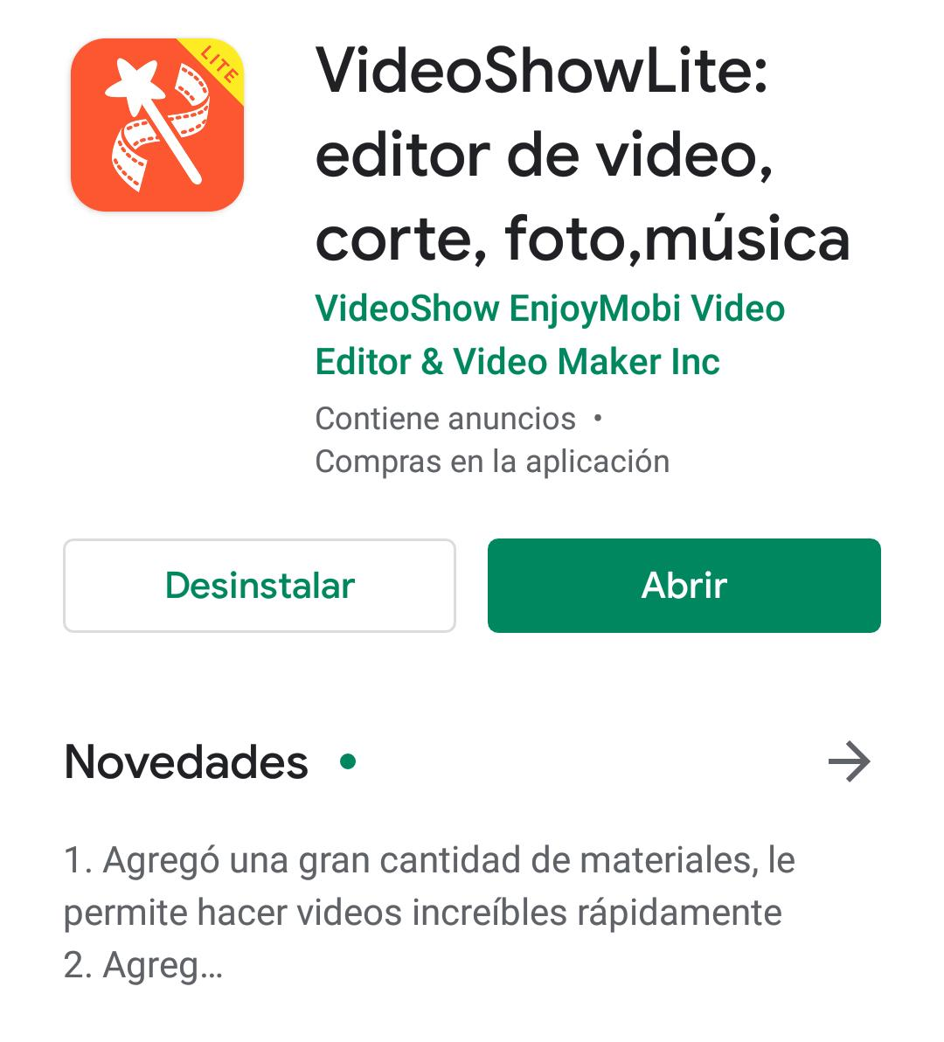
PUEDES DESCARGAR ESTA APP DESDE UN CELULAR
¿Cómo consigo la aplicación?

Slide 7
¿Cuál es el objetivo de realizar este video con fotos?
Compartir lo que hiciste con tu familia esta semana (cocinar, bailar, yoga, ver una película, divertirte).
Lo más importante es que puedas compartir las emociones que sentiste estos días realizando tus actividades.

Slide 8
Registra tus actividades de
La semana con tu celular

Slide 9
¡Esperamos que puedas compartir y participar!
Cuando tengas listo tu VIDEO, guárdalo y luego envíalo al siguiente correo :
convivencia.escolar@quintocentenario.cl No olvides agregar tu nombre y curso!

Slide 10
¡MUCHAS GRACIAS!

